Slide 1
KHỞI ĐỘNG
Em hãy chia sẻ về một tình huống nguy hiểm mà em đã từng gặp hoặc chứng kiến theo gợi ý sau:
+ Tình huống đó diễn ra khi nào?
+ Em đã làm gì khi gặp tình huống đó?

Slide 2
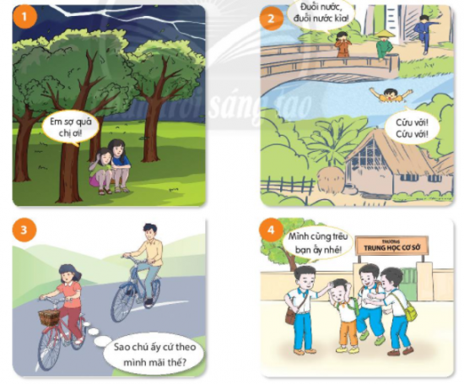
Tiết 19,20,21. BÀI 7:
ỨNG PHÓ VỚI TÌNH HUỐNG NGUY HIỂM

Slide 3
1. Nhận biết các tình huống nguy hiểm và hậu quả của nó.

Slide 4
PHIẾU BÀI TẬP
(THẢO LUẬN NHÓM)
1. Các thông tin, tình huống trên đề cập đến những tình huống nguy hiểm nào? Hậu quả?
2. Hãy kể thêm những tình huống nguy hiểm mà em biết
3. Theo em, thế nào là tình huống nguy hiểm
.............................................................................................................................................................................................................................................................
........................................................................................................................................................................................................................................
...................................................................................................................................................................................................

Slide 5
PHIẾU BÀI TẬP
(THẢO LUẬN NHÓM)
1. Các thông tin, tình huống trên đề cập đến những tình huống nguy hiểm nào? Hậu quả?
2. Hãy kể thêm những tình huống nguy hiểm mà em biết
3. Theo em, thế nào là tình huống nguy hiểm
Những tình huống nguy hiểm: Hoả hoạn, lốc xoáy, mất trộm, bắt cóc; gây ra hậu quả nguy hiểm đến tính mạng
Lũ quét, lũ ống, sạt lỡ đất, té ngã trong sân trường, phóng nhanh, vượt ẩu …
Tình huống nguy hiểm là những sự việc bất ngờ xảy ra, có nguy cơ đe doạ nghiêm trọng đến sức khoẻ, tính mạng, gây thiệt hại về tài sản, môi trường …..

Slide 6
a) Những tình huống này có thể gây ra hậu quả:
1. Tình huống 1: kẻ trộm lừa gạt để đột nhập nhà và trộm cắp tài sản. => có thể gây ra hậu quả nghiêm trọng như bắt cóc trẻ em; trộm cắp tài sản, giết người,…
2. Tình huống mưa dông, mưa đá, lốc xoáy, sấm, sét. => gây thiệt hại lớn về tài sản, hoa màu và con người, (nhà bị tốc mái, bị sập, hư hỏng nặng...các gia đình rơi vào cảnh “màn trời chiếu đất”, người bị thương, thiệt mạng...)
3. Tình huống gặp cháy lớn, hỏa hoạn, cháy trong chung cư. =>rất nguy hiểm, dễ gây chết người, thiệt hại về tài sản.
4. Tình huống lũ quét, lũ ống, sạt lở đất. Đây là loại hình thiên tai gây thiệt hại lớn về người và tài sản.

Slide 7
=> Điểm chung:
Các tình huống xảy ra bất ngờ, gây nguy cơ mất an toàn và nguy hiểm đến tính mạng
b) Những tình huống nguy hiểm trong cs: ngã; trẻ em rơi từ tầng cao của chung cư; chơi thể thao bị chấn thương; mang vác đồ quá nặng; tư thế ngồi học sai; trẻ em bị hóc, nghẹn thức ăn; bị đuối nước…

Slide 8
*Tình huống nguy hiểm là những sự việc bất ngờ xảy ra, có nguy cơ đe doạ nghiêm trọng đến sức khoẻ, tính mạng, gây thiệt hại về tài sản, môi trường cho bản thân, gia đình và cộng đồng xã hội.

Slide 9
* Hậu quả của các THNH:
- Tình huống nguy hiểm từ tự nhiên có thể gây tổn thất về người, tài sản, môi trường, điều kiện sống và làm gián đoạn các hoạt động kinh tế, xã hội.
- Tình huống nguy hiểm từ con người: xuất phát từ những hành vi cố ý hoặc vô tình từ con người gây tổn thất cho con người và xã hội.

Slide 10
2. Cách ứng phó trước những tình huống nguy hiểm

Slide 11
* Ứng phó khi bị bắt cóc:
a) Nếu là hoa trong trường hợp trên, em sẽ lựa chọn cách để thoát khỏi nguy hiểm: Nói thật to và rõ: “Dừng lại ngay đi” hoặc “Cứu tôi với” để người xung quanh phát hiện ra tới giúp… Vì có như vậy thì mọi người xung quanh mới biết mình đang gặp nguy hiểm và đến giúp đỡ mình.
b) Để tránh gặp phải như tình huống trên em sẽ: không đi 1 mình nơi vắng vẻ hoặc đi cùng người lớn, bạn bè của mình để tránh gặp phải t/huống trên.

Slide 12
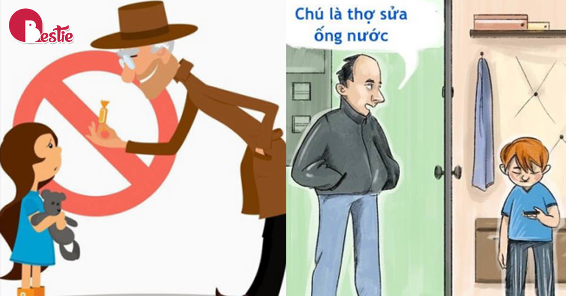
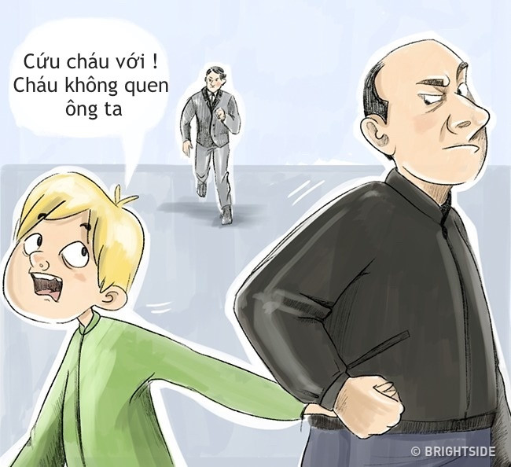

Slide 13
ghi nhớ quy tắc:
+ Năm “Luôn”:
Luôn cảnh giác cao với người lạ.
Luôn dùng mật khẩu khi có người khác đón ở trường.
Luôn nhớ địa chỉ nhà và số điện thoại của bố mẹ.
Luôn tạo thói quen "đi thưa về gửi”.
Luôn cố gắng bình tỉnh trong mọi trường hợp, kêu cứu và hét thật to khi bị ai đó tấn công hoặc tìm cách kéo lên xe.
+ Năm “Không”:
Không tiếp xúc với người lạ.
Không nhận quà của người lạ.
Không đi theo người lạ.
Không chuyển đồ giúp người lạ.
Không cố gắng giữ “bí mật” theo yêu cầu của một người khác.

Slide 14
Khi phát hiện có cháy nổ, hoả hoạn:
- Cần phải bình tĩnh. Thông báo cho những người xung quanh
- Gọi điện thoại thông báo cháy tới số 114 (thông báo địa điểm xẩy ra đám cháy)
- Đóng cầu đao điện. Tìm cách thoát khỏi đám cháy và có thể hỗ trợ người khác thoát khỏi đám cháy (tuỳtheo khả năng của bản thân).
Kĩ năng thoát khỏi đám cháy:
- Cần bình tĩnh quan sát để tìm các lối thoát hiểm (hành lang, cầu thang bộ, ban công ở tầng thấp)
- Thoát theo lối hành lang, cấu thang bộ, ban công, mái nhà (nếu ở tầng thấp)
- Đi khom hoặc bò trên đường di chuyển để thoát khỏi đám cháy
- Đóng các cửa trên đường di chuyển để tránh lửa lan rộng ra.
Lưu ý: Không mở cửa nào để thoát hiểm nếu thấy cửa ấm hoặc nóng. Tuyệt đối không đi chuyển bằng cầu thang máy.

Slide 15
Khi bị kẹt ở trong đám cháy:
+ Cần bình tĩnh quan sát để tìm cách thoát khỏi đám cháy
+ Nằm xuống sàn nhà cách nơi đám khói đang tràn vào càng xa càng tốt
+ Dùng khăn thấm nước (có thể dùng chăn, khăn bông, quần áo thấm nước) để che mặt và quấn quanh người
+ Đóng tất cả các cửa chính, cửa số để cô lập đám cháy
+ Trong trường hợp bị lửa bén vào người, cần nằm xuống làn qua lăn lại để đập lửa.

Slide 16
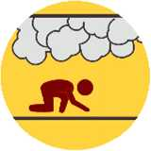

Slide 17
Khi bị đuối nước cần:
- Bình tĩnh, hít thật nhiều hơi vào phổi, cố gắng nín thở càng lâu càng tốt và thả lỏng người để nước đẩy sát lén mặt nước.
- Dùng tay hoặc chân làm mái chèo quạt nước, đẩy đầu nhô khỏi mặt nước hoặc cũng có thể quạt nước xiên, đẩy người trôi đi dễ đàng vì trong nước người trở nên nhẹ hơn so với trên cạn.
- Khi chuyển động lên xuống, há miệng to, hít vào nhanh và sâu khi ở trên mặt nước, ngậm miệng và thở ra từ từ bằng mũi hoặc bằng miệng khi ở dưới mặt nước.
- Khi thấy có người đuối nước thì cần kêu cứu thật to và tìm kiếm sự hỗ trợ từ những người xung quanh.

Slide 18
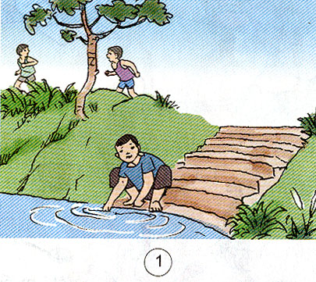
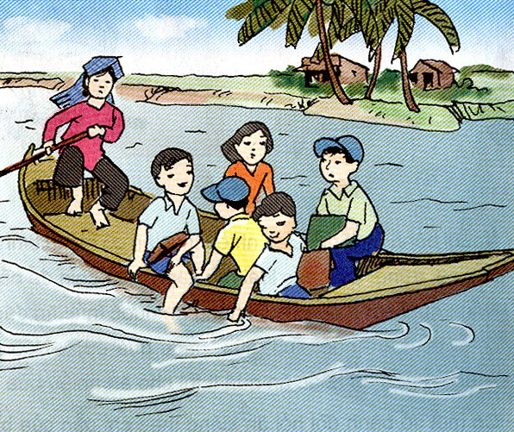
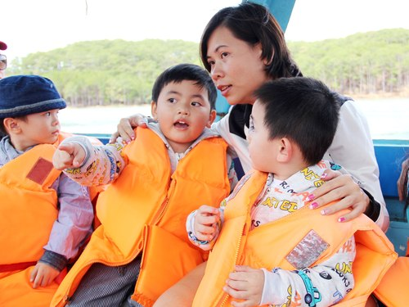
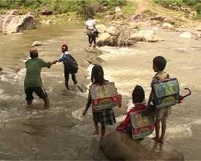

Slide 19
Để tránh bị đuối nước cần:
+ Khi đi bơi ở ao, hồ, sông, biển cần tránh xa vùng cảnh báo nguy hiểm (thông thường ở các bãi tắm ven biển thường có cở đen) và chấp hành nghiêm các chỉ dẫn của lực lượng cứu hộ.
+ Không nên di bơi một mình mà nên bơi theo nhóm để được trợ giúp kịp thời khi gặp phải sự cố và không được bơi xa bờ.
+ Không được tự ý ra hồ, ao, sông suối, bãi biển chơi. Khi tham gia bơi lội cẩn được sựcho phép và giám sát của người lớn.

Slide 20
Khi gặp mưa dông, lốc, sét, em cần:
- Ở trong nhà
- Tắt các thiết bị điện trong nhà (điện thoại, tivi,…)
- Nếu đang đi ngoài đường thì nên tìm nơi trú ẩn an toàn như: toả nhà cao tầng, siêu thị, khu nhà kiên cố, các công trình công cộng kiên cố (như trụ sở cơ quan nhà nước, trường học, trạm y tế, nhà văn hoá)
- Không trú dưới gốc cây, cột điện, giữa cảnh đồng,...
Những cách ứng phó khác khi gặp mưa đông, lốc, sét:
+ Chú ý tránh dây điện, kim loại, biến quảng cáo,... phía trên đầu.
+ Tránh các nơi trống vắng, quang đăng như: cánh đồng, nhà kho, bãi đỗ xe, các công trình không có thiết bị chống sét, ở sân thượng, tháp,... vì để bị sét đánh.
+ Tránh những hàng rào kim loại, tôn (nơi công trình xây dựng, sửa chữa), xe cộ, nhà kho, nhà tạm bợ, nhà mái hiên bằng tôn, lều đã ngoại, hay đụng cụ cá nhân vì có thểdẫn điện, để gặp tại nạn.
+ Không đội mũ, áo, ô dù, đổ dùng có kim loại vì để bị sét đánh.
+ Không đứng thành nhóm người gần nhau.
+ Đi đường chú ý quan sát đây điện vì khi dây đứt, chưa kịp cắt điện rất dễ bị điện giật

Slide 21
* Ứng phó khi gặp lũ ống, lũ quét, sạt lở đất
Khi xảy ra lũ quét, lx ống, sạt lở đất, em cần:
+ Thường xuyên xem dự báo thời tiết
+ Chủ động cbị phòng, chống (đèn pin, thực phẩm, áo mưa…)
+ Không đi qua sông, suối khi có lũ
+ Gọi 112 yêu cầu trợ giúp, tìm kiếm cứu nạn
Để phòng, chống lũ ống, lũ quyest, sạt lở đất, chúng ta cần bảo vệ tài nguyên thiên nhiên, bảo vệ môi trường, ngăn chặn việc phá rừng và cac shoatj động khai thác khoáng sản, khai thác đá bừa bãi

Slide 22
* Những t/h nguy hiểm cụ thể:
- Tình huống bị bắt cóc
- Tình huống khi có hỏa hoạn
- Tình huống khi bị đuối nước
- T/h khi gặp mưa dông, lốc, sét
- T/h khi gặp lũ quét, lũ ống, sạt lở

Slide 23
* Cách ứng phó:
- Chủ động tìm hiểu, học tập các kĩ năng ứng phó trong mỗi tình huống nguy hiểm sẽ giúp chúng ta bình tĩnh, tự tin, thoát khỏi nguy hiểm trong cuộc sống.
-Luôn ghi nhớ các số điện thoại của người thân, các số điện thoại khẩn cấp:

Slide 24
+ 111:Tổng đài quốc gia bảo vệ trẻ em
+ 112: Yêu cầu trợ giúp, tìm kiếm cứu nạn trên phạm vi toàn quốc
+ 113: Gọi công an hoặc cảnh sát khi có việc liên quan tới an ninh, trật tự
+ 114: Gọi cơ quan phòng cháy, chữa cháy, cứu hộ, cứu nạn
+ 115: Gọi cấp cứu y tế

Slide 25
3.
Luyện tập

Slide 26
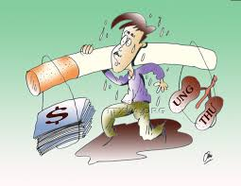

Slide 27
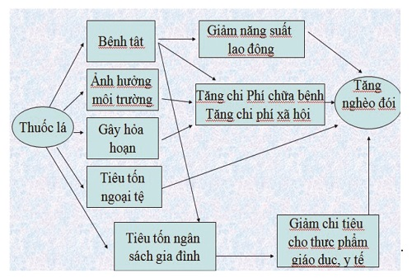

Slide 29
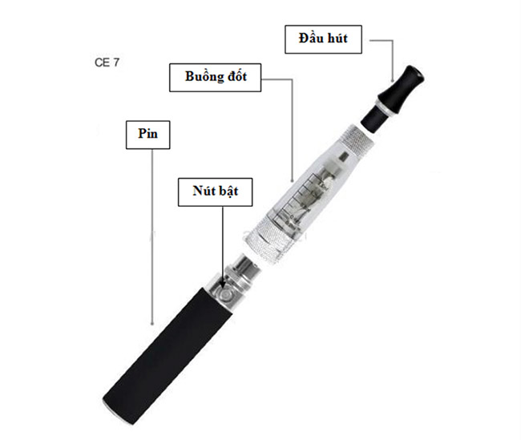

Slide 30
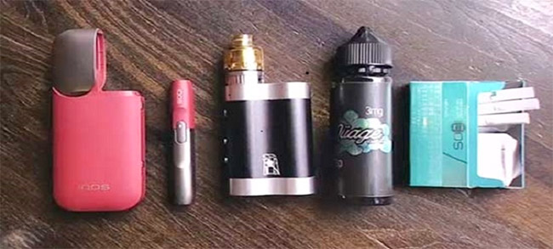

Slide 31
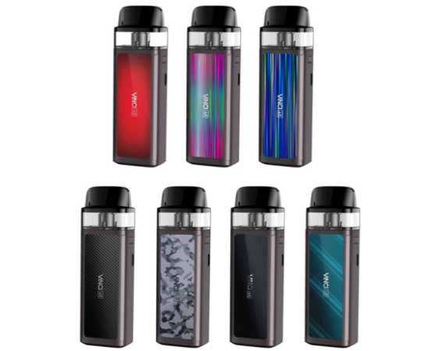

Slide 32
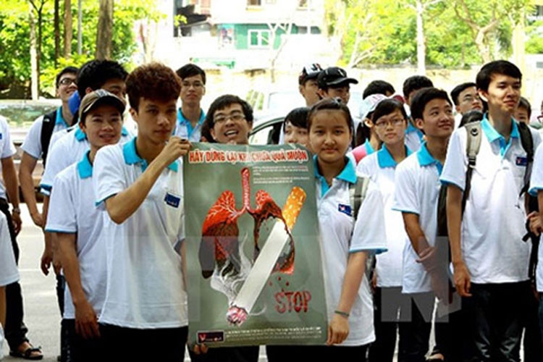

Slide 33
Bài tập 2/t34: HS HĐ nhóm/3p (3 nhóm=3 tình huống).
a, + NX: Tình huống này có thể xảy ra hỏa hoạn, cháy nổ.
+ Cách xử lí của Hằng: Hằng làm chưa đúng vì khi cháy nổ người ta sẽ ngắt điện, thang máy sẽ không hoạt động được nên trong ta nên di chuyển bằng cầu thang bộ xuống tầng một.

Slide 34
b.
+NX: Tình huống này có thể xảy ra là bị đuối nước
+ Cách xử lí của Nam từ chối và khuyên các bạn là đúng.
c,
+ NX:Tình huống này có thể xảy lũ quét
+ Cách xử lí của Hòa làm vậy là rất nguy hiểm, có thể cuốn trôi người.

Slide 35
Bài tập 3/t34: sắm vai xử lí tình huống (3TH = 3 NHÓM)
TH1. Nếu em là Hồng, em sẽ:
+ Dứt khoát từ chối.
+ Đi nhanh đến nơi đông người
+ Nhờ điện thoại gọi về cho người thân tới đón.
TH2. Nếu là Mai em khuyên mọi người không nên trú ở gốc cây vì rất nguy hiểm dễ bị sét đánh mà nên tìm nơi trú ẩn an toàn như: tòa nhà cao tầng, siêu thị, trường học.. nơi có hệ thống chống sét,..
TH3. Em sẽ khuyên các bạn nên ở trong lớp không nên ra lượm đá như vậy rất nguy hiểm có thể bị đá rơi vào đầu,….

Slide 36
HOẠT ĐỘNG DỰ ÁN
Em hãy tìm hiểu về những tình huống nguy hiểm thường xảy ra ở địa phương em và nêu cách ứng phó với tình huống đó theo bảng mẫu sau:
Tình huống nguy hiểm | Cách ứng phó
1……………………………………………………………. 2…………………………………………………………….. 3…………………………………………………………….. ……………… | ………………………………………………………………………………………………………………………………. …………………………………………………………………

